Slide 1


Организация рабочего места ученика.

Slide 2
Организация рабочего места ученика.
Рабочее место должно быть изолировано от различных источников шума.
Рабочее место должно иметь опрятный вид (рабочий стол и любое пространство, попадающее в поле зрения участников интернет-уроков и тестирований с наблюдением).

Slide 3
Организация рабочего места ученика.
Исправный компьютер, отвечающий средним показателям производительности
Исправные принтер и сканирующее устройство
Исправные и настроенные камера и микрофон
Наличие полного пакета драйверов для ПК
Минимальная скорость Интернет-соединения: 20 Мб/с
Наличие полного пакета «офисного ПО» для работы с файлами: DOCX, PPTX, XLSX, PDF, ZIP, RAR, MP3

Slide 4

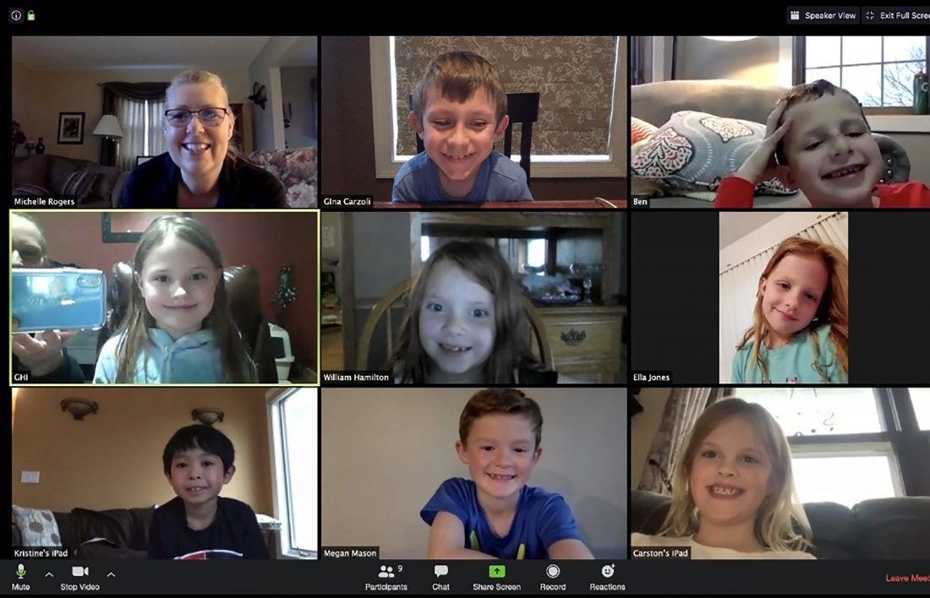

Slide 5
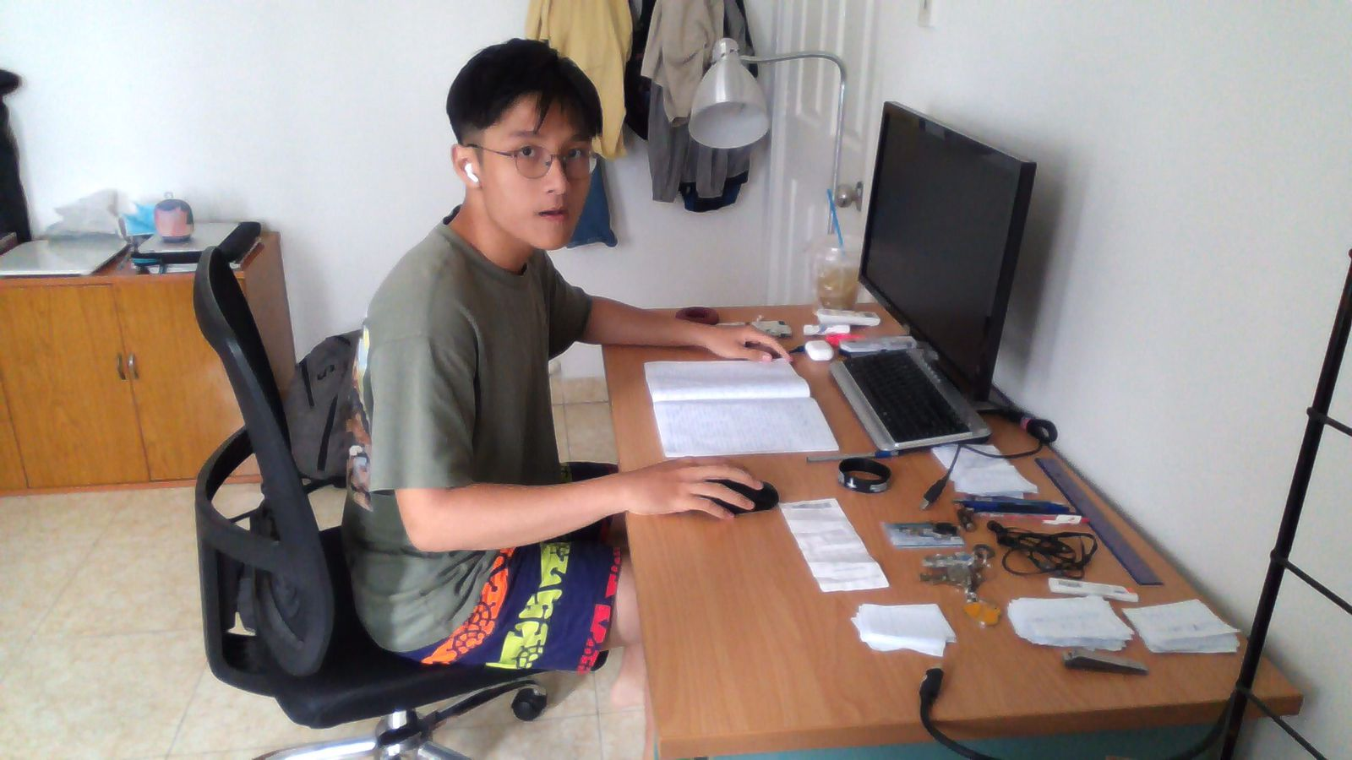

Видно ученика
Видно рабочее место
Видно экран монитора

Slide 6

Электронный журнал
МШЗД

Slide 7
https://isotm.ru/
Адрес сайта электронного журнала

Slide 8
Авторизация
Вход в личный кабинет электронного журнала осуществляется с помощью логина и пароля.
При проблемах со входом незамедлительно обращаться в тех.поддержку.

Slide 9
1. Занятия проходят на платформе сервиса Zoom.
2. МШЗД НЕ осуществляет и НЕ предоставляет запись интернет-уроков.
3. Обязательное наличие работающих камеры и микрофона.
4. Обязательное соблюдение правил сетевого этикета и морально-этических норм.
4. Переход в группу с другим расписанием только по всем предметам.
Интернет-уроки

Slide 10
! Внимание !
Педагог вправе исключить участника из видеоконференции до конца занятия, если:
У учащегося выключены камера и/или микрофон.
Имя пользователя не соответствует имени учащегося.
Учащийся использует ненормативную лексику.

Slide 11
! Внимание !
Педагог вправе исключить участника из видеоконференции до конца занятия, если:
4. Учащийся мешает проведению урока, игнорируя замечания учителя.
5. Учащийся нарушает иные правила участия в интернет уроках

Slide 12
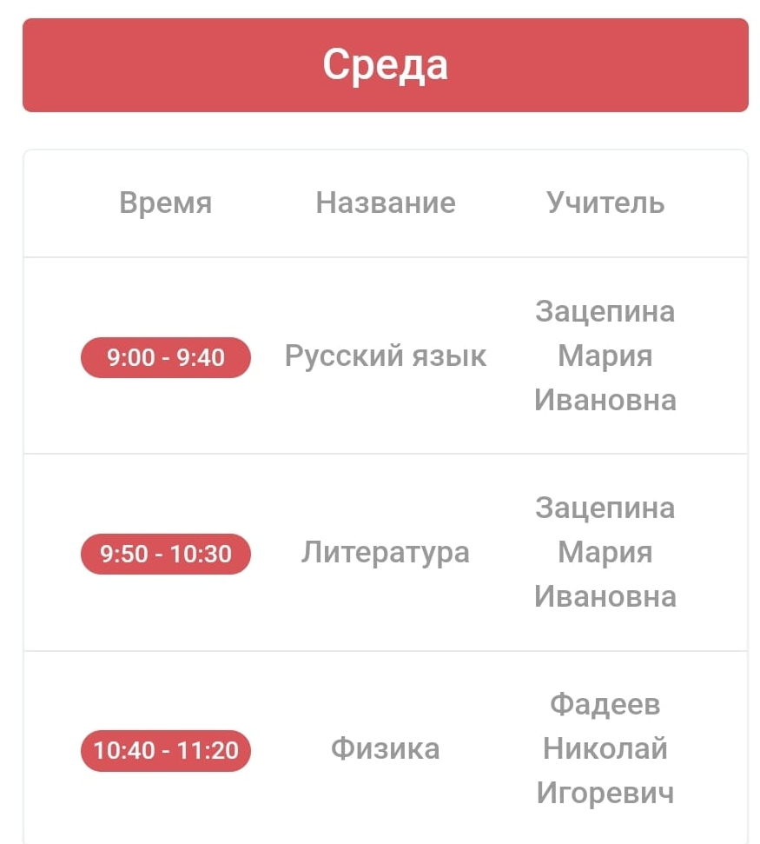
1. Составляется к последней неделе Августа.
2. Возможны изменения в первые две учебные недели.
3. Переход в группу с другим расписанием только до 20 октября
(по запросу и при наличии свободных мест).
4. Переход в группу с другим расписанием только по всем предметам.
РАСПИСАНИЕ

Slide 13
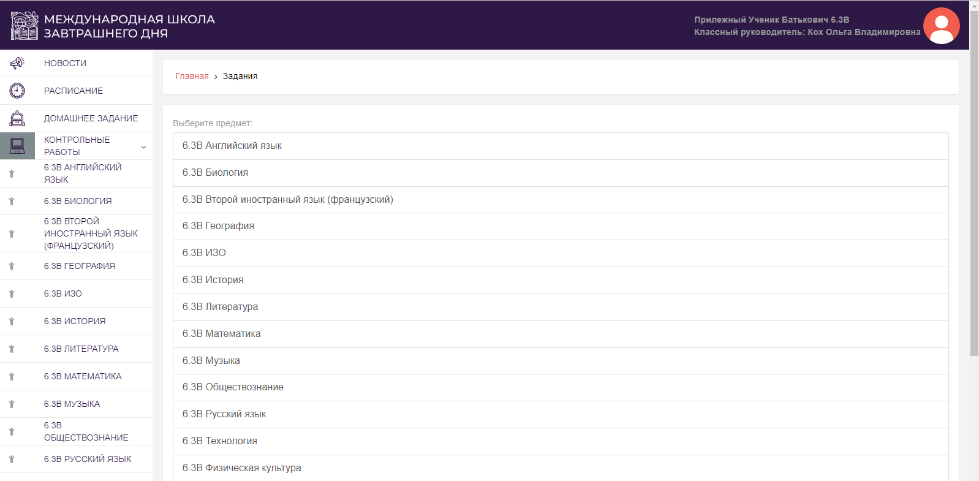
Контрольные работы

Slide 14

Закрепление
пройденного материала

Slide 15
Тематическое планирование создано с учётом аттестационных периодов.
https://distant.isotm.ru/students/planning/
Контрольные работы включают ТОЛЬКО темы, отражённые в ТЕМАТИЧЕСКОМ ПЛАНИРОВАНИИ.
Аттестационные периоды:
К/р №1 / сентябрь – октябрь
К/р №2 / ноябрь
К/р №3 / декабрь – январь
К/р №4 / февраль - апрель
ВСЕГО
КОНТРОЛЬНЫЕ РАБОТЫ

Slide 16




1 – 10 число месяца: Загрузка работ учащимися
Классные руководители информируют учеников через личный кабинет (новости).
10 число месяца (после 18:00)
Куратор формирует список учащихся, чьих работ нет на сайте, система выставляет «1».
ПРОВЕРКА
КОНТРОЛЬНЫХ РАБОТ
11 – 25 число месяца
Учителя проверяют работы и выставляют оценки.

Slide 17
Контакты
Сайт заочного отделения МШЗД:
https://distant.isotm.ru
Секретариат МШЗД
isotm.distant@gmail.com
Техническая поддержка электронного журнала МШЗД - Антоняк Александр Анатольевич
asachov@schooloftomorrow.ru
Завуч МШЗД (контрольные работы, УП, КТП) - Зацепина Мария Ивановна
mzatsepina@schooloftomorrow.ru
Психолог МШЗД - Чан Линь Тьи
http://linhchi.site

Slide 18

Время пощёлкать

Slide 19
Симон Иоаннович Асачёв
руководитель отдела ИТ ОЗФО МШЗД
asachov@schooloftomorrow.ru

